Slide 1
DI-контейнер
Вольф Илья, гр. 19213
Чиёсов Игорь, гр. 19214

Slide 2
Функционал
• Язык: Java
• Поддержка аннотаций: Component, Inject, Value, Autowired, Scope
• Внедрение в: поля и конструкторы
• Поддержка JSON конфигурационных файлов для хранения значений, которые могут внедряться через аннотацию Value
• Scopes: Singleton, Prototype, Thread
• Нахождение и (частичное) разрешение циклических зависимостей
• Взаимодействие с DI-контейнером: получение объектов, мониторинг

Slide 3
Разделение обязанностей
Илья
Внедрение через поля
Разрешение циклов
Реализация Scopes
Реализация тест-кейсов
Игорь
Внедрение через конструкторы
Обнаружение и маркировка циклов
Архитектура
Реализация тест-кейсов

Slide 4
Апи контроллера

Slide 5
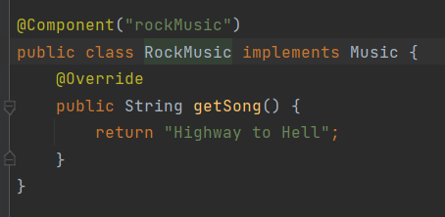
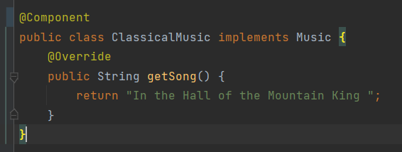
@Component

Slide 6
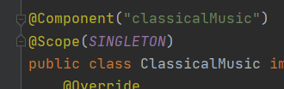
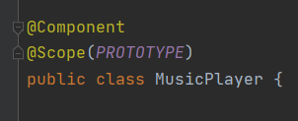
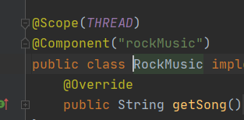
@Scope

Slide 7
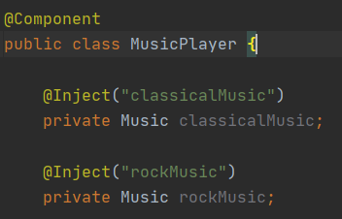
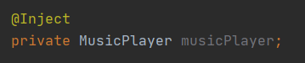
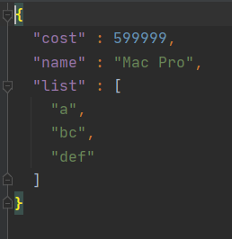
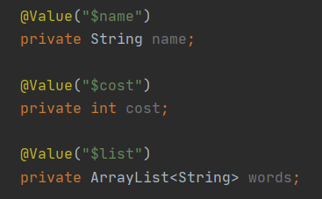
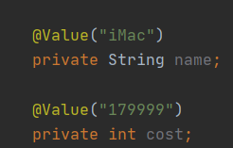
Внедрение в поля

Slide 8
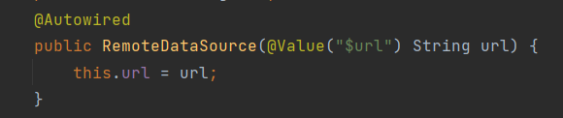
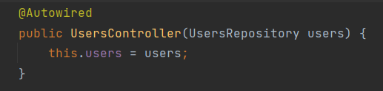
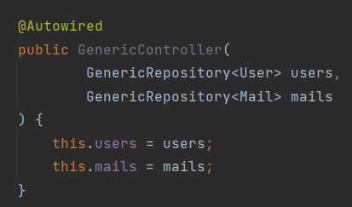
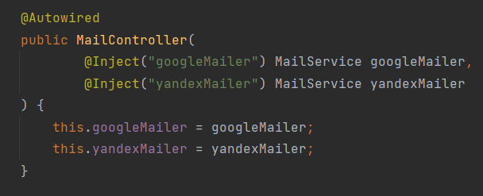
Инъекция в конструктор

Slide 9
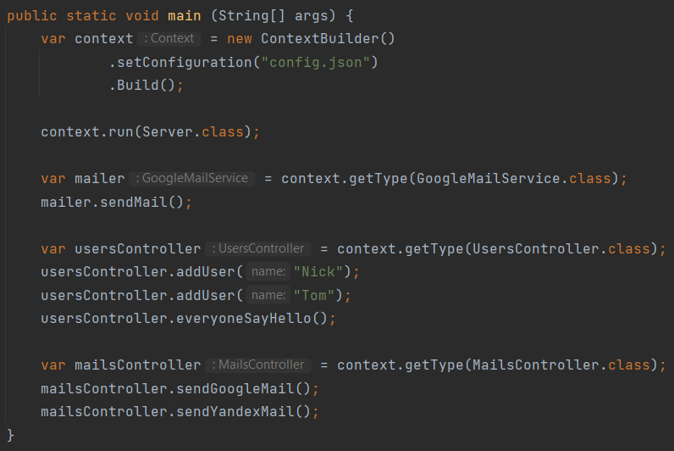
Получение объектов с контейнера

Slide 10
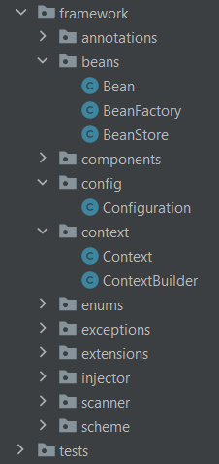
Архитектура
Context - основа контейнера
ContextBuilder - позволяет собрать контекст с различными параметрами (в частности подключение конфига)
Configuration - отвечает за json-конфигурацию
Bean - хранит всю информацию об объекте
BeanStore - хранилище бинов
BeanFactory - отвечает за создание бинов

Slide 11
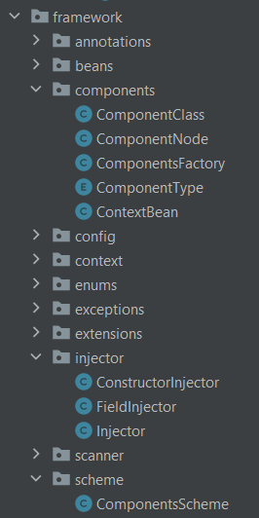
Архитектура
Injector - отвечает за внедрение зависимостей (в поля, в конструкторы)
ComponentScheme - граф компонентов, результат препроцессинга.
ComponentNode - узловые компоненты со всей необходимой информацией для создания бинов.

Slide 12
Демонстрация

